Slide 1
Cycle de vie fait par
Nathan Gosselin

Slide 2
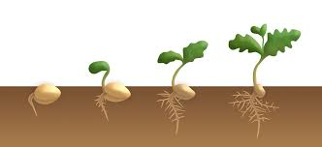
1. Germination

Slide 3
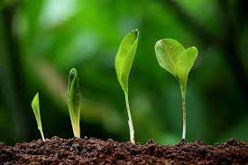
2. croissance

Slide 4
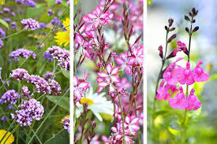
3. Floraison

Slide 5
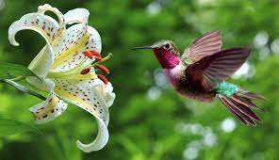
4. Pollinisation

Slide 6
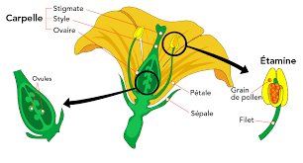
5. Fécondation

Slide 7
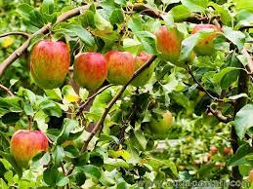
6. Fructification

